Slide 1







Supervisores y Directores
OCTAVA SESIÓN ORDINARIA
Consejo Técnico
escolar
Junio de 2024

Slide 2





PRESENTACIÓN
Estimadas directoras y supervisoras, estimados directores y supervisores:
El trayecto recorrido en este ciclo escolar se ha dado en el marco de los cuatro elementos que estructuran el Plan de Estudio 2022:
La integración curricular
La autonomía profesional
La comunidad como núcleo integrador
El derecho humano a la educación
Los campos formativos y los ejes articuladores delinean esta integración del currículo.
Para contextualizar los programas de estudio nacionales a la realidad social.
Perspectiva que concibe a la escuela como un centro de aprendizaje comunitario.
Enfatiza el interés superior de niñas, niños, adolescentes y jóvenes.

Slide 3




AGENDA DE TRABAJO
Para la preparación de la Octava Sesión Ordinaria del Consejo Técnico Escolar (CTE) y el Taller Intensivo de Formación Continua para Docentes (TIFCD) se les propone abordar los siguientes temas:
Propuestas para el acompañamiento pedagógico
Preparación de la Octava Sesión Ordinaria del CTE y Taller intensivo

Slide 4


PROPÓSITOS
Elaborar el esbozo de una propuesta de acompañamiento pedagógico a las y los docentes para el próximo ciclo escolar.
Organizar la Octava Sesión Ordinaria del CTE y el TIFCD.

Slide 5

PROPUESTAS PARA EL ACOMPAÑAMIENTO PEDAGÓGICO

Slide 6


Durante este ciclo escolar las Orientaciones para preparar las sesiones del Consejo Técnico Escolar dirigidas a directivos y supervisores, les han propuesto reflexionar acerca del acompañamiento pedagógico que realizan a las maestras y los maestros.
En este trayecto se les planteó identificar sus propias prácticas de acompañamiento; conocer las características de las maestras y los maestros de las escuelas a su cargo; así como acercarse a las prácticas docentes que se manifiestan en las aulas, todo ello con el propósito de retroalimentar pertinentemente a las y los docentes a partir de sus características y necesidades para propiciar procesos de reflexión y de mejora de la enseñanza.

Slide 7


En esta sesión se les propone esbozar una propuesta de acompañamiento pedagógico para el próximo ciclo escolar, en la que se le conciba como proceso dinámico y flexible que se construye junto con las y los docentes en función de las necesidades que se identifican.
Para comenzar, se les sugiere que algún integrante del colegiado comente un ejemplo de una práctica de acompañamiento que haya realizado durante este ciclo escolar con sus colectivos docentes y que fue significativa.

Slide 8


Al presentar la experiencia, procuren describir:
¿En qué consistió la práctica de acompañamiento?
¿En qué proceso o procesos se centró?
Por ejemplo:
En acompañar la apropiación del Plan de Estudio 2022.
En los procesos de enseñanza y aprendizaje (planeación didáctica, trabajo por proyectos, uso de los Libros de Texto Gratuitos, evaluación formativa, entre otros).
En el trabajo que se desarrolla en el Consejo Técnico Escolar.
¿Por qué fue significativa?

Slide 9


Ubiquen prácticas comunes (la revisión de la planeación didáctica, la observación de clase, etc.) y también algunas más particulares o que no suelen realizar regularmente (grabaciones de una clase, observación de clase entre docentes, entrevistas a niñas, niños y adolescentes, opiniones de familias, entre otras).
A partir de las experiencias presentadas, dialoguen:
¿Cuál les gustaría incorporar a su práctica directiva?, ¿por qué?
¿Qué les pareció más pertinente?

Slide 10


A continuación, se les sugiere ver y analizar colectivamente, de acuerdo con el nivel educativo en el que trabajan, los videos de la serie “La supervisión y la transformación educativa”
Educación Inicial Zona escolar 3 Edomex.
La supervisión y la transformación educativa.
Educación Preescolar Zona escolar 19, Morelos.
La supervisión y la transformación educativa.
Educación Preescolar Zona escolar 335, CDMX.
La supervisión y la transformación educativa.
Educación Primaria Zona escolar 165 CDMX.
La supervisión y la transformación educativa.
Educación Secundaria Zona escolar 6 Morelos.
La supervisión y la transformación educativa.

Slide 11




Con el conocimiento que tienen de sus colectivos docentes, sus características y necesidades de formación, dialoguen acerca de hacia dónde podrían enfocar sus esfuerzos de acompañamiento, por ejemplo:
Docentes de nuevo ingreso a la docencia o a la escuela.
Docentes que han identificado que requieren más apoyo.
Docentes que manifiestan interés por recibir acompañamiento.
La apropiación del Plan de Estudio 2022.
Los procesos de enseñanza y aprendizaje.
El funcionamiento del Consejo Técnico Escolar.
Otros que consideren pertinentes.
Dialoguen acerca de los aspectos o procesos que conviene incorporar en su propuesta de acompañamiento:

Slide 12

ACOMPAÑAR
Compartamos colectivamente…
Elaboren un acróstico con la palabra ACOMPAÑAR, en el que sinteticen qué características distinguen a una práctica de acompañamiento pedagógico que toma en cuenta los entornos y rasgos particulares de los docentes.

Slide 13

Con lo abordado hasta el momento, definan el esbozo de su propuesta de acompañamiento pedagógico para el siguiente ciclo escolar y compártanla al colectivo. Consideren a quién acompañar, en torno a qué aspectos, así como algunas estrategias o recursos que les podrían ser de utilidad para iniciar este proceso.
En reconocimiento a la importancia que tiene el trabajo que realiza el personal con funciones de supervisión para que las maestras y los maestros puedan desarrollar, en las mejores condiciones y de acuerdo con el Plan de Estudio 2022, las actividades correspondientes al diseño del Programa analítico, a la enseñanza, al trabajo colegiado, a la planeación y evaluación de los aprendizajes y a aquellas que surgen de la Nueva Escuela Mexicana, la Secretaría de Educación Pública en coordinación con las Autoridades Educativas Locales, realiza eventos estatales con el título Resignificar la Función Supervisora en la NEM: Retos y Compromisos para el Acompañamiento Académico.

Slide 14
Preparación de la Octava Sesión Ordinaria del CTE y el Taller Intensivo

Slide 15
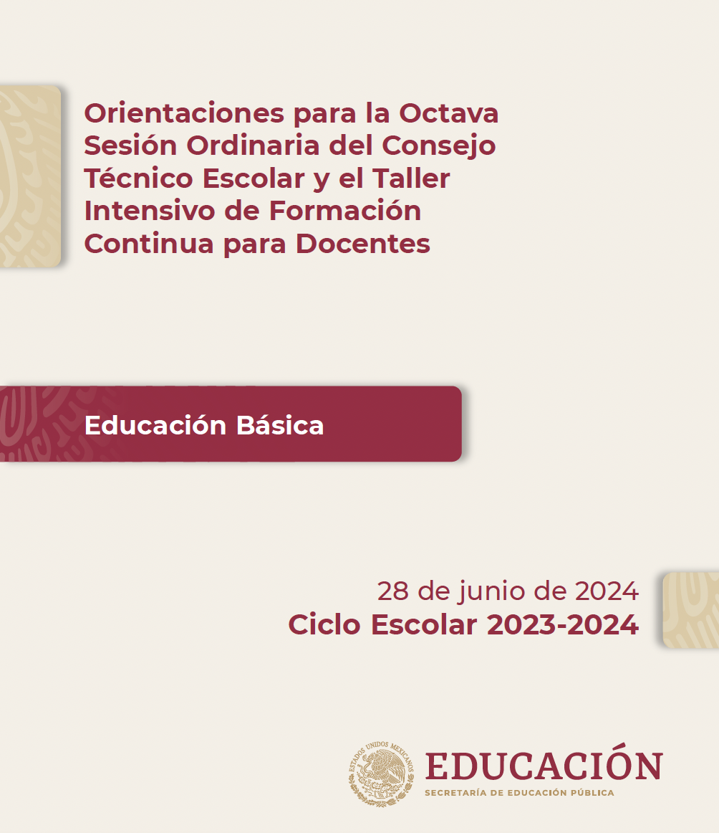

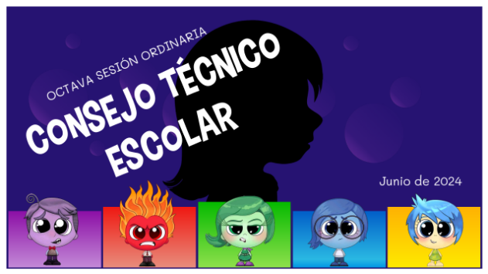

Revisen las Orientaciones para la Octava Sesión y propongan las acciones de organización necesarias para el desarrollo del CTE con sus colectivos.
Diseñen en colectivo una presentación para ser usada en toda la zona escolar como base para el desarrollo de la Octava Sesión.

Slide 16

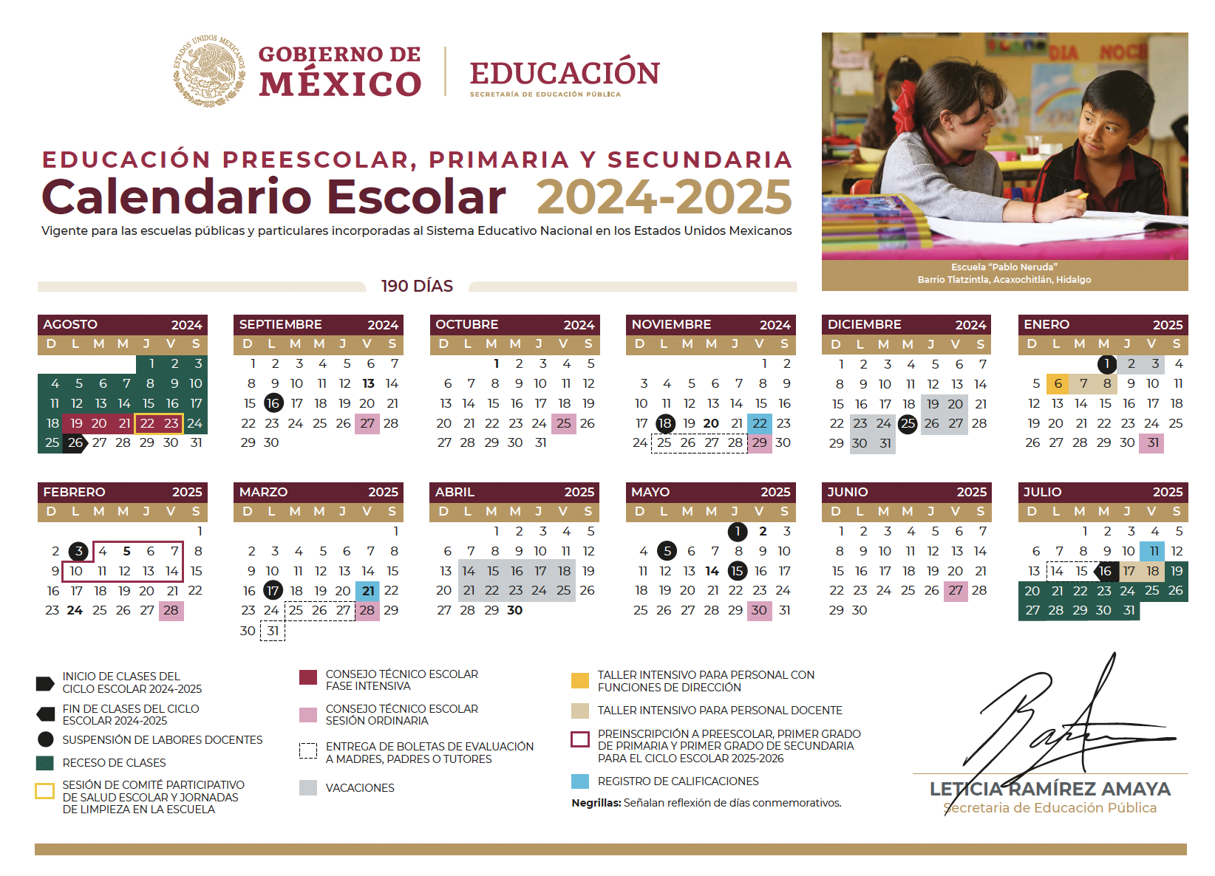
El pasado 10 de junio, la Secretaría de Educación Pública (SEP) emitió el Calendario escolar 2024-2025 aplicable en toda la República para las escuelas de educación preescolar, primaria y secundaria, públicas y particulares incorporadas al Sistema Educativo Nacional, dicho calendario es fundamental para organizar las actividades cotidianas de las escuelas en todos los sentidos.
Como es sabido, a lo largo del ciclo escolar pueden ocurrir eventos naturales que trastornan el desarrollo de las actividades escolares, ante estos casos, existen dispositivos normativos a los que las Autoridades Educativas Locales pueden recurrir para adecuar la continuidad del ciclo escolar.
Se les invita a conocer este importante instrumento de planeación del trabajo escolar.

Slide 17




Finalmente, les recordamos la importancia de que los colectivos docentes realicen una valoración de las acciones que impulsaron en el marco de las Estrategias Nacionales: Estrategia en el aula. Prevención de adicciones, Estrategia Vida Saludable y Estrategia Nacional de Lectura, de acuerdo al nivel educativo de cada escuela.

